Slide 1
Literatura
Prameny a metodologie
26. 10. 2023

Slide 2
Zahraniční klasika

Slide 3
Museum Basics
Základní charakteristika
Základní přehled
Muzeum a uživatelé
Prezentace a interpretace
Sbírkotvorná činnost a sbírka
Správa sbírky a ochrana
Muzeum a budova
Muzeum a management
Podpora

Slide 4
Introduction to Museum Work
Přehled a oblasti
Muzea a sbírky
Interpretace a muzeum
Muzeum a společnost
Historie – role v rámci paměti
Filosofie a veřejný obraz
Praktické záležitosti
Zákony
Trendy a zítřek

Slide 5
The Handbook for Museums
Role muzea a odpovědnost
Muzeum – sbírka – management a ochrana
Interpretace a komunikace
Profesionalita a etika
Podpůrné materiály

Slide 6
České prostředí – periodika

Slide 7
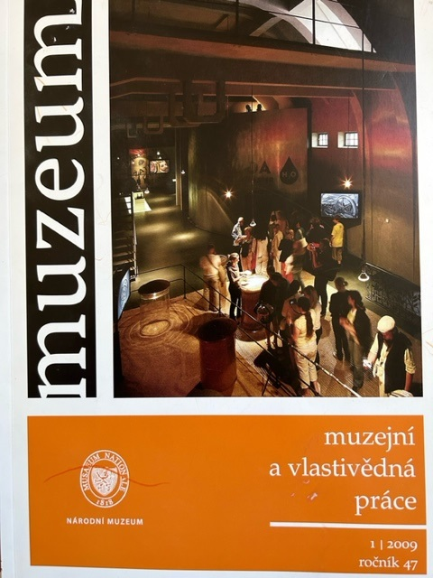
MUZEUM
Muzejní a vlastivědná práce
Aktuální trendy z různých oblastí
Recenzované periodikum
Supplementa
Národní muzeum

Slide 8
Věstník AMG
Oborové periodikum
Informační charakter
Výměna zkušeností a informací
Tematická čísla
Pravidelnost
Velká vs. malá muzea?

Slide 9
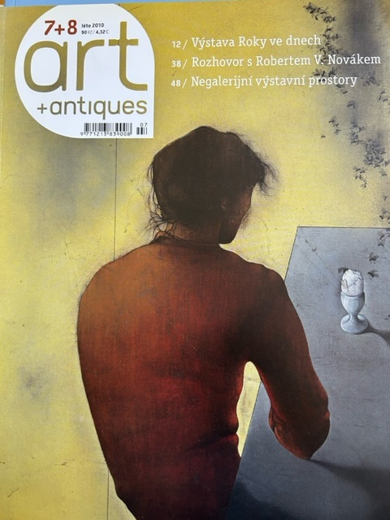
Art + antiques
Výtvarné umění
Galerijní výstavy
Zpětná vazba – informace i recenze

Slide 11
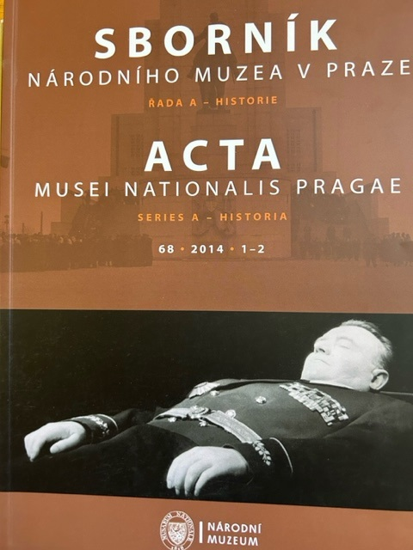
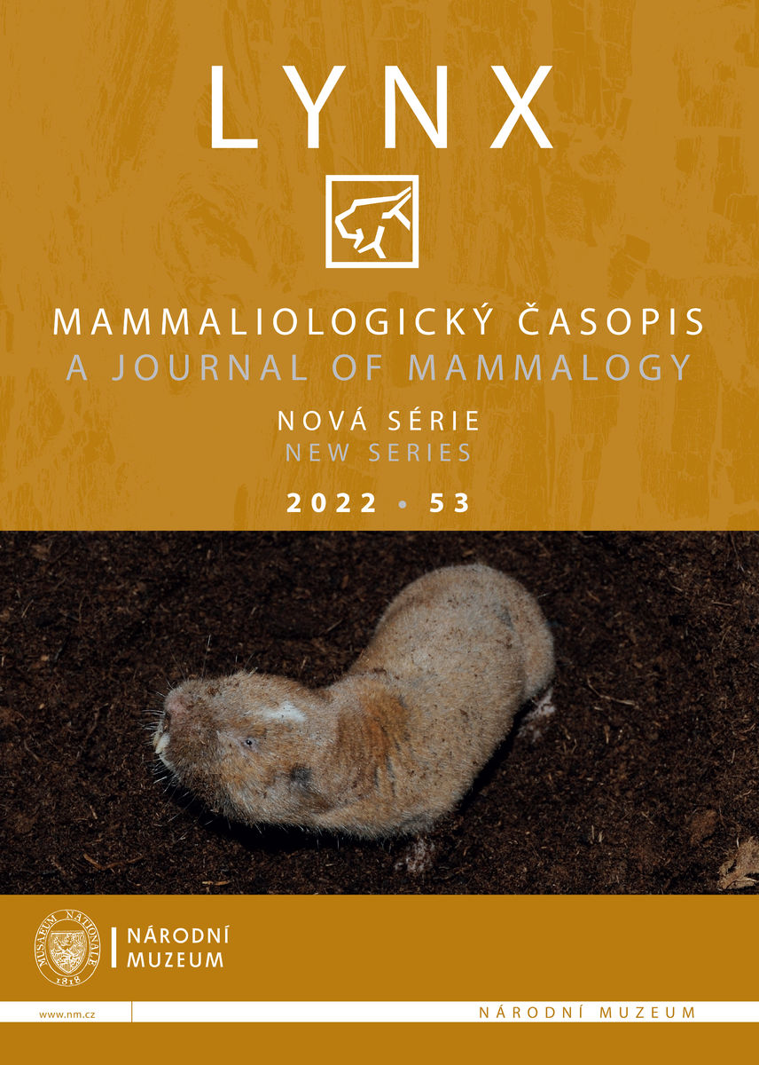
Tematická periodika
Časopisy humanitní i přírodovědecké
Výstupy vědy a výzkumu
Četnost a pravidelnost
Tradice odborné publikace i na úrovni vlastivědných muzeí
Sborníky

Slide 12
Zahraničí – periodika

Slide 13
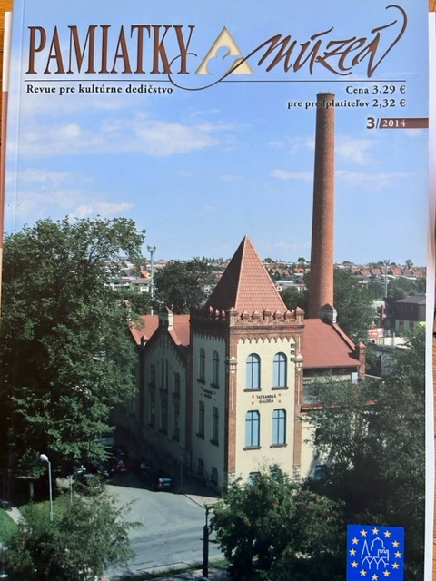
Pamiatky a múzeá
Slovenské periodikum
Slovenské národné muzeum
Propojení památek a muzeí – i dle tamní struktury
Spolupráce s českým prostředím
Cena časopisu

Slide 14
Časopisy

Slide 15
Tradice každé země Velká Británie Německo Itálie Spojené státy americké

Slide 16
Soudobé dějiny

Slide 17
Teorie a praxe dokumentace současnosti
Konferenční sborníky
Dlouhodobě řešená otázka
Výměna zkušeností
Cesta k metodice?

Slide 18
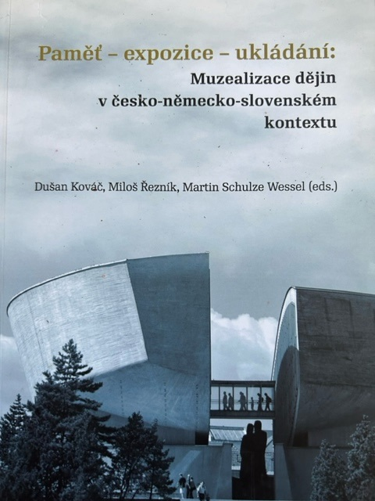
Mezinárodní kontext
Muzeum
Paměť
Pojem muzealizace
Památníky
Komemorace
Veřejný prostor

Slide 19
Soudobé dějiny
Nejnovější publikační počin
Kombinace studií a zahraničních inspirací
Konference
Oddělení vzdělávání ÚSTR

Slide 20
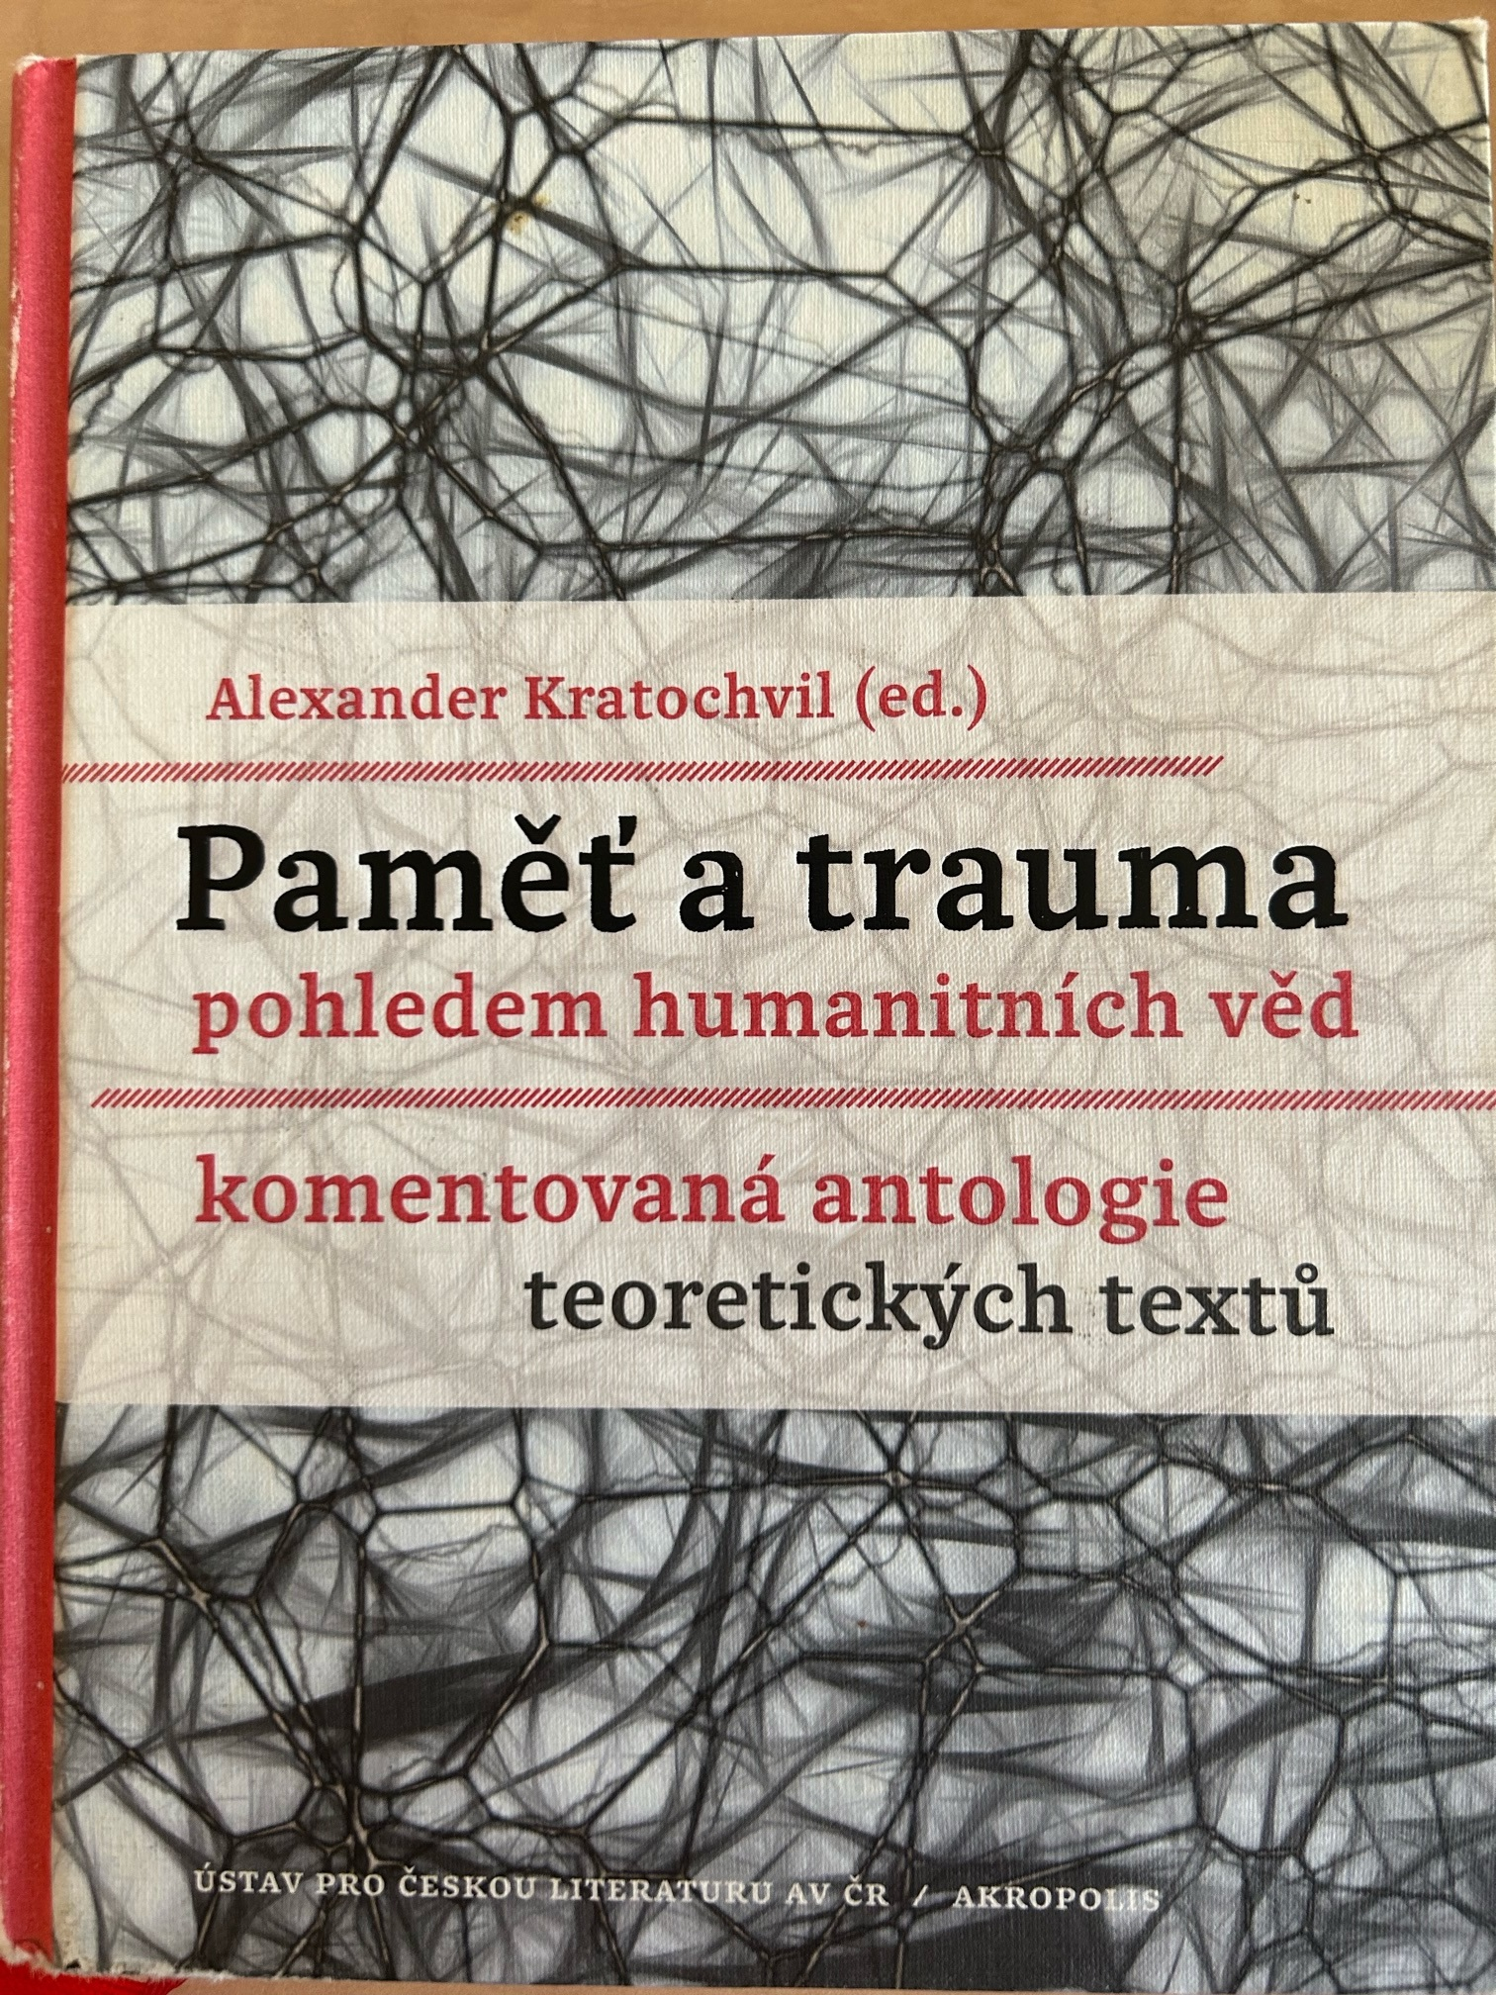
Paměť
Základní teoretické texty a jejich překlady
Antologie textů
Mezi státem, ideou, ideologií, zkušeností, politikou, veřejným prostorem
FHS

Slide 21
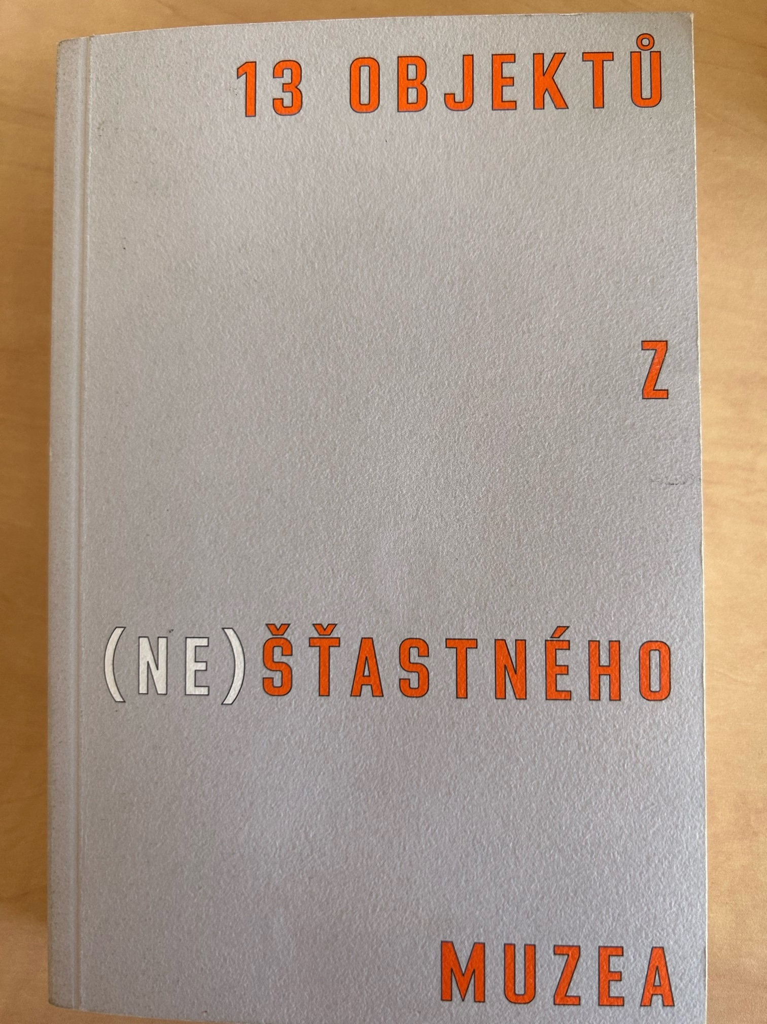
Nejnovější publikace
Předměty z muzeí dělnických hnutí
Ideový nebo ideologický spor
Interpretace
Nové pohledy na muzejní sbírky

Slide 22
Přehledy a standardy

Slide 23
Úvod do muzejní praxe Učební texty základního kurzu Školy muzejní propedeutiky AMG
Základní texty (doposud existující)
Muzeum
Sbírka
Výstava
Standardy
Veřejný prostor
Přírodovědecké sbírky
Digitalizace

Slide 24
Příručka muzejníkova Jiří Žalman
Dva díly
Metodický pokyn k vyhlášce a zákonu
Autor je i autorem zákona vyhlášky
Základy i administrativní postupy

Slide 25
Profesní a etické standardy a výkonnostní ukazatele muzejní praxe
Základní materiál ke standardům muzejního světa
Standardy odborné činnosti
Standardy etické
Např. standardy územní dostupnosti

Slide 26
Didaktika

Slide 27
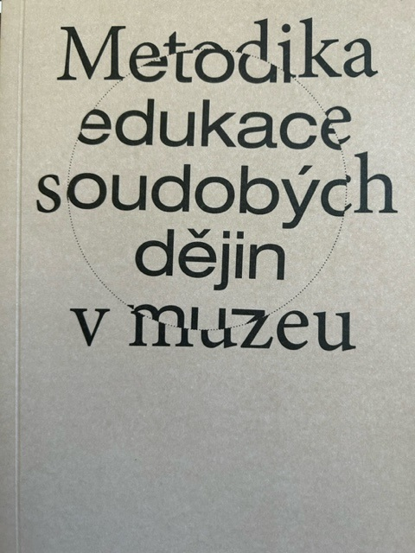
Metodiky
Dějiny
Soudobé dějiny
Badatelská výuka
Využití sbírkového fondu
Využití regionálních dějin
Zpřítomnění
Příklady

Slide 28
Didaktika – příroda a technika
Metodika zvláštních fondů
Příroda
Technika
Tematické celky
Vzdělávací okruhy
Zapojení do RVP

Slide 29
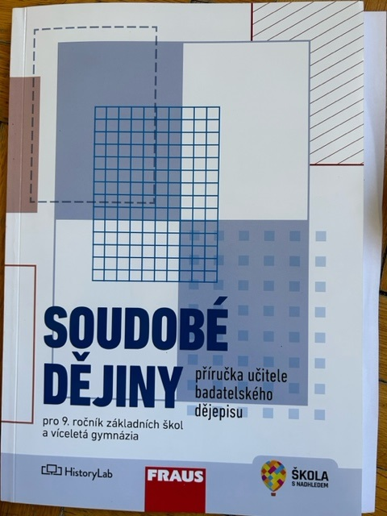
Soudobé dějiny
Badatelská učebnice
Veřejná kauza – ÚSTR
Komplexní materiál
Práce s doprovodnými materiály – sbírkový fond, fotografie, dokument, film
Mezinárodní ocenění
HistoryLab

Slide 30
Tematické publikace

Slide 31
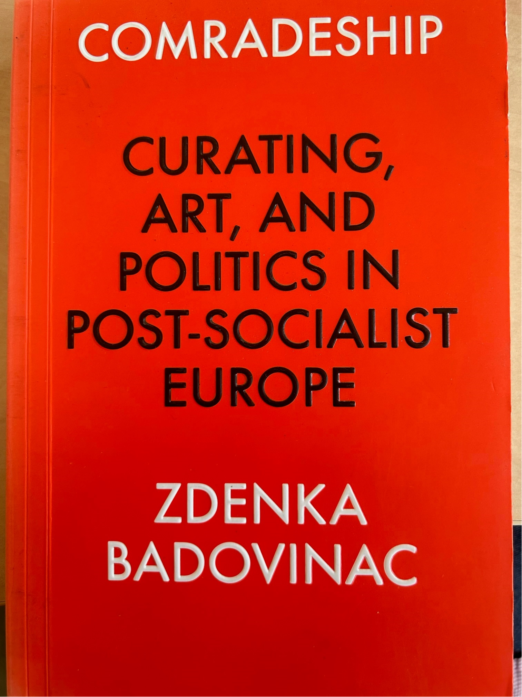
Kurátorství – umění
Kurátorství postsocialistických zemí
Dějiny
Veřejný prostor
Intervence
Zkušenost
Emoce
Srovnatelnosti i rozdíly

Slide 32
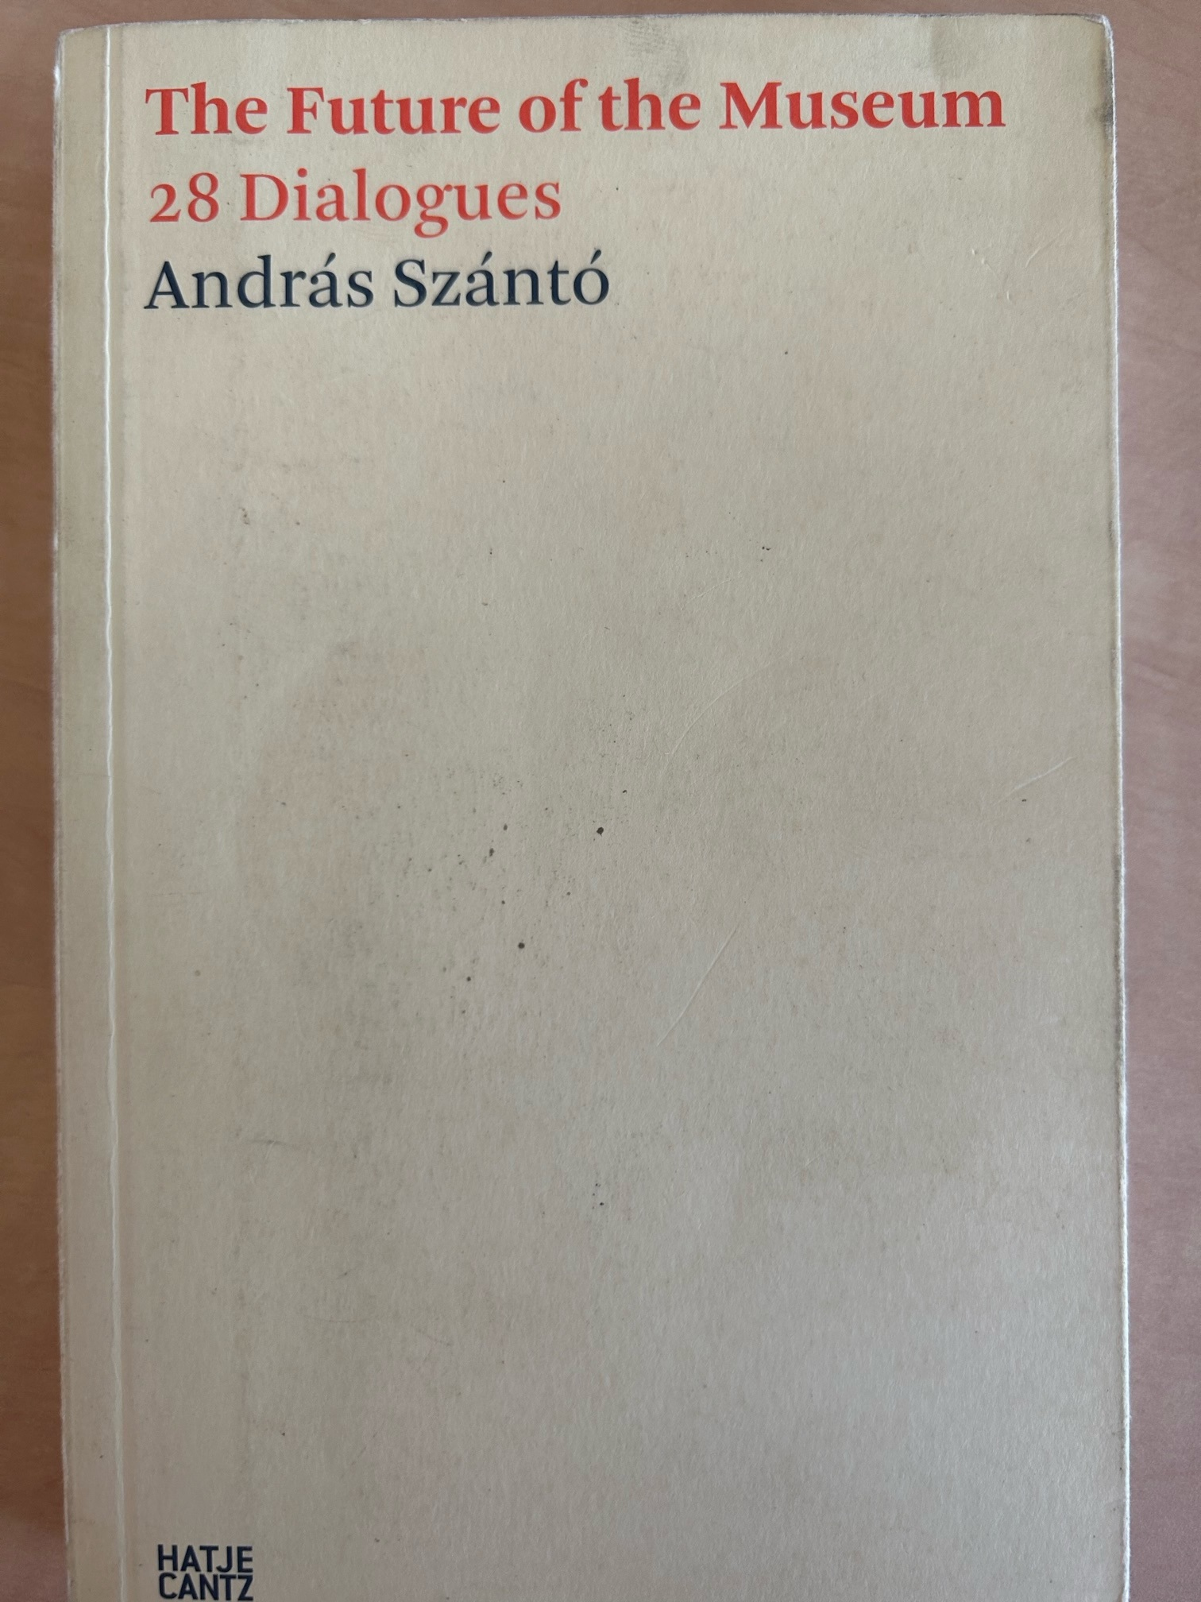
Rozhovory
Rozhovory s řediteli muzeí
Včetně zkušeností s covidem-19
Především rozvoj mimo Evropu a USA
Rozvoj Asie a Afriky
Umělecká muzea
Komunikace
Nová role muzea

Slide 33
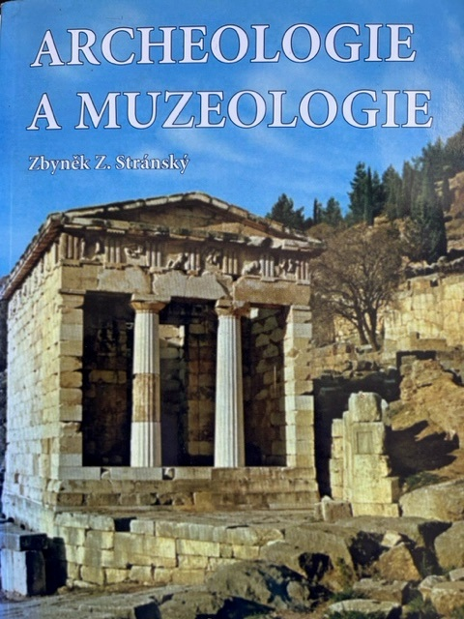
Archeologie
Historické propojení archeologie a muzejního prostředí
Klasik oboru
Ekomuzeologie
Brno – Slovensko

Slide 34
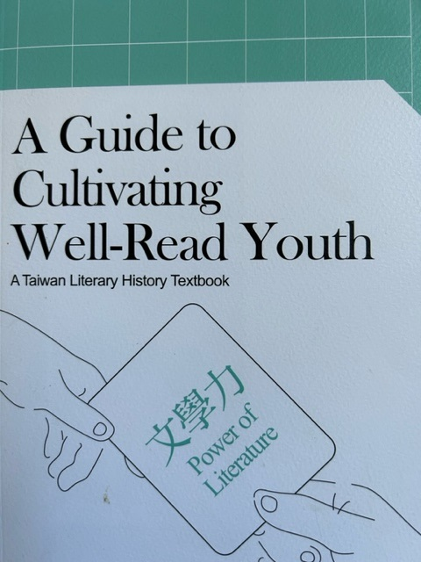
Literatura
Muzea literatury
Čtenářská gramotnost
Máme muzeum literatury?
Propojení oborů
Škola

Slide 35
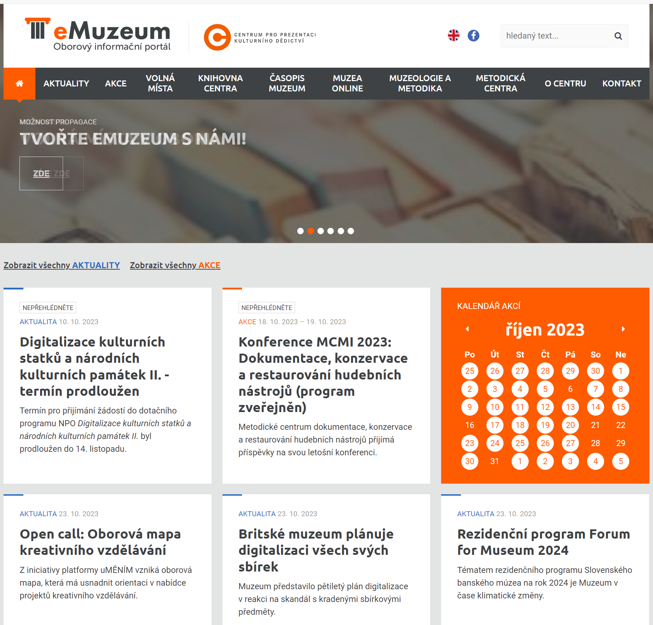
Křižovatka zdrojů
Centrum pro prezentaci kulturního dědictví
emuzeum
emuzeum.cz
Konference
Materiály
KNIHOVNA!

